Slide 1
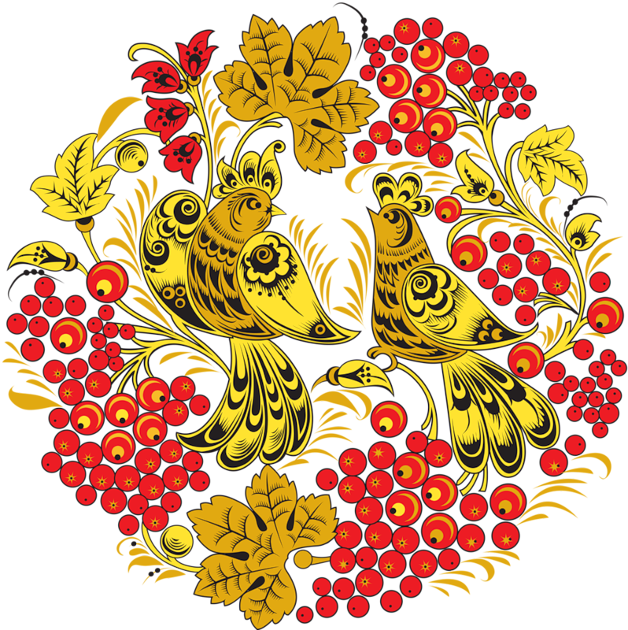
«ХОХЛОМСКАЯ РОСПИСЬ»
Подготовила студентка
Группы ш-31
Кирюшова Александра

Slide 2
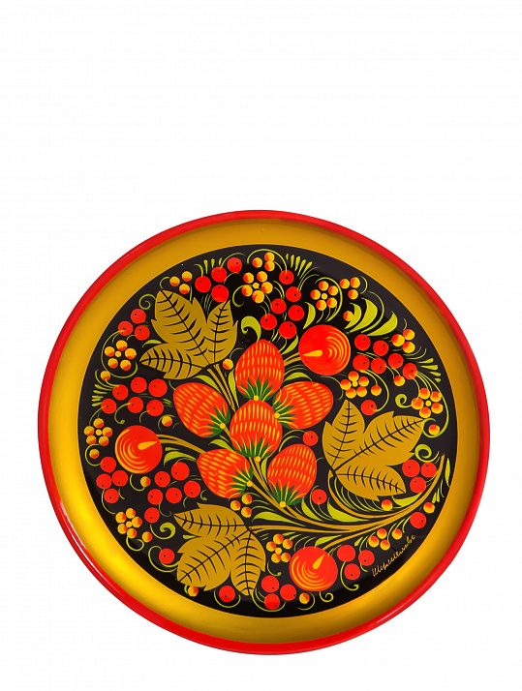
История возникновения:
Впервые упоминания о хохломе появились в XVII веке в округе Нижнего Новгорода, где собственно и зародился этот вид искусства. Кроме этого существует еще несколько теорий происхождения хохломской росписи. По одной из версий считается, что первыми окрашивать деревянную посуду «под золото» начали старообрядцы, которые проживали в лесном Заволжье, и хохломская роспись, как промысел зародилась именно у них.
Издавна в небольших деревушках, проживало немало людей, которые спасались от преследований и гонений за «старую веру». Многие из них были иконописцами, и поэтому они привезли с собой рукописные книги с яркими картинками, древние иконы, каллиграфию, тонкое живописное мастерство и образцы растительного орнамента. Кроме этого некоторые люди были искусными токарями, поэтому они производили большое количество посудных форм. Таким образом это также послужило началу в росписи посуды и других предметов.

Slide 3
Принцип изготовления посуды для росписи
Для изготовления будущей посуды для росписи первым делом заготавливают бруски из дерева. Далее на токарном станке мастера придают деревянному бруску какую-либо форму, будь то чашка или кувшин. Полученные изделия сушат, грунтуют очищенной глиной и снова дают ему высохнуть в течение 8 часов. После просушки изделие покрывают несколькими слоями льняного масла — это важный этап в подготовке посуды, так как от этого будет зависеть прочность самой росписи. На завершающем этапе в поверхность изделия втирают алюминиевый порошок, для придания бело-зеркального блеска.

Slide 4
Современность:
После распада СССР хохломская роспись пережила трудные времена — сокращение число мастеров. Если в советский период промыслом было занято 2,5 тыс. человек, то к 2008 году — 1,5 тыс., а в 2017 году лишь 650 мастеров. Из этих цифр видно, что менее, чем за 10 лет (с 2008 по 2017 годы) количество мастеров хохломской росписи уменьшилось более, чем в два раза.
В настоящее время у хохломской росписи два центра — город Семёнов, где находятся фабрики «Хохломская роспись» и «Семёновская роспись», и деревня Сёмино Ковернинского района, где работает предприятие «Хохломский художник» объединяющее мастеров деревень Ковернинского района: Сёмино, Кулигино, Новопокровское и др. «Хохломский художник» активно продвигает свою продукцию. В Сёмино расположено также предприятие, занимающееся 19 лет выпуском деревянных шкатулок с хохломской росписью (ООО «Промысел»).
В Семёнове школу хохломской росписи основал Г. П. Матвеев.

Slide 5
Технология:
Для изготовления изделий с хохломской росписью сначала делают грубые бруски-заготовки из дерева. Затем на токарном или фрезерном станке заготовке придают нужную форму. Полученные изделия — резные ковши и ложки, поставцы и чашки — основа для росписи, называются «бельё».
После сушки «бельё» грунтуют жидкой очищенной глиной — вапой. После грунтовки изделие 7—8 часов сушат и обязательно вручную покрывают несколькими слоями олифы (льняного масла). Мастер окунает в миску с олифой специальный тампон, приготовленный из овечьей или телячьей кожи, вывернутой наизнанку, а затем быстро втирает в поверхность изделия, поворачивая его так, чтобы олифа распределялась равномерно. Эта операция очень ответственная. От неё будет в дальнейшем зависеть качество деревянной посуды, прочность росписи. В течение дня изделие покрывают олифой 3—4 раза. Последний слой сушат до «небольшого отлипа» — когда олифа слегка прилипает к пальцу, уже не пачкая его. Следующий этап — «лужение», то есть втирание в поверхность изделия алюминиевого порошка. Выполняют его также вручную тампоном из овечьей кожи. После лужения предметы приобретают красивый бело-зеркальный блеск и готовы для росписи.
В росписи применяются масляные краски. Главные цвета, определяющие характер и узнаваемость хохломской росписи — красный и чёрный (киноварь и сажа), но для оживления узора допускаются и другие — коричневый, светлого тона зелень, жёлтый тон. Кисти для росписи делаются из беличьих хвостов, так, чтобы ими можно было провести очень тонкую линию.

Slide 6
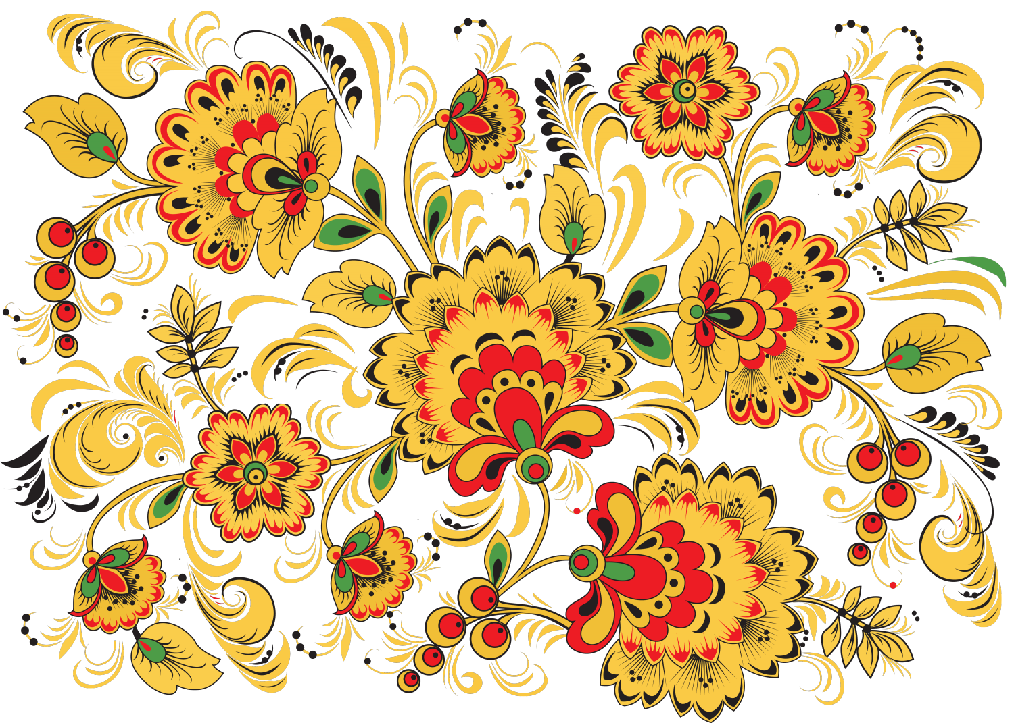
Выделяют роспись «верховую» (когда по закрашенному серебристому фону наносят рисунок (криуль — основная линия композиции, на неё «насаживают» такие элементы как осочки, капельки, усики, завитки т. д.) красным и чёрным цветом и «под фон» (сначала намечается контур орнамента, а потом заполняется чёрной краской фон, рисунок листа или цветочка остаётся золотым). Кроме того, существуют разнообразные виды орнаментов:
«пряник» — обычно внутри чашки или блюда геометрическая фигура — квадрат или ромб — украшенная травкой, ягодами, цветами;
«травка» — узор из крупных и мелких травинок;
«кудрина» — листья и цветы в виде золотых завитков на красном или чёрном фоне.

Slide 7
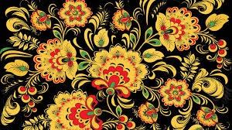
Используют мастера и упрощённые орнаменты. Например, «крап», который наносят штампиком, вырезанным из пластинок гриба-дождевика, или особым образом свёрнутым кусочком ткани. Все изделия расписываются вручную, причём роспись нигде не повторяется. Какой бы выразительной ни была роспись, пока узор или фон остаются серебристыми, это ещё не настоящая «хохлома».
Хохломская роспись с гербом Нижнего Новгорода
Расписанные изделия 4—5 раз покрывают специальным лаком (с промежуточной сушкой после каждого слоя) и, наконец, закаливают в течение 3—4 часов в печи при температуре +150… +160 °C до образования масляно-лаковой плёнки золотистого цвета. Так получается знаменитая «золотая хохлома».

Slide 8
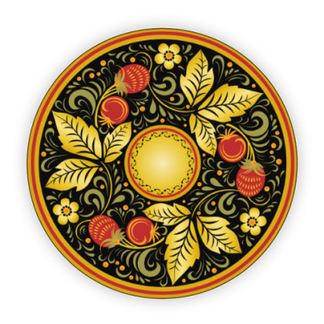
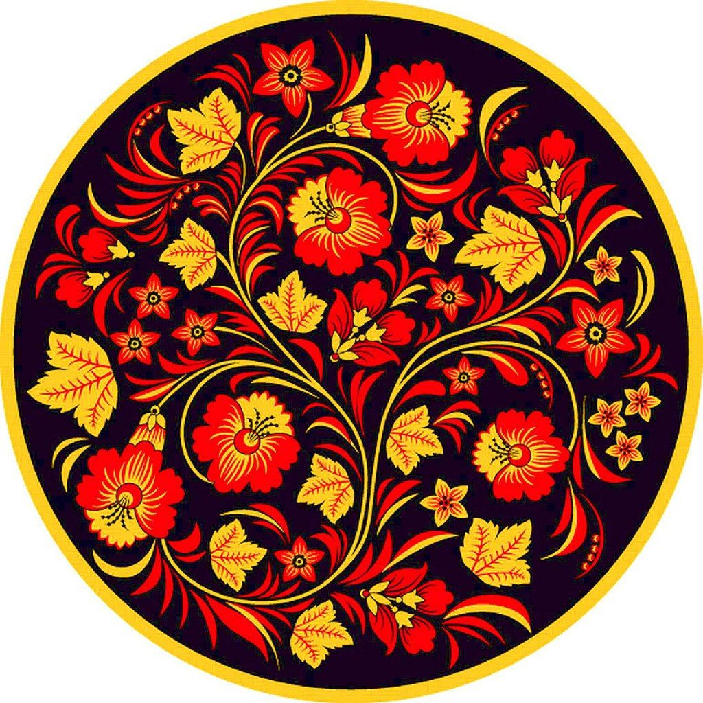
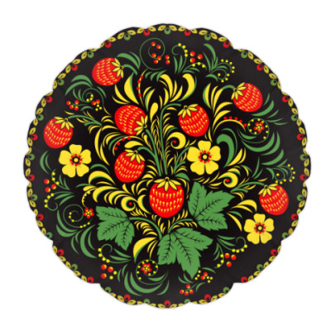

Slide 9
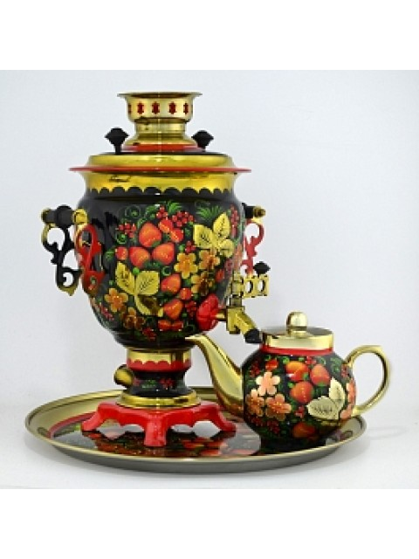
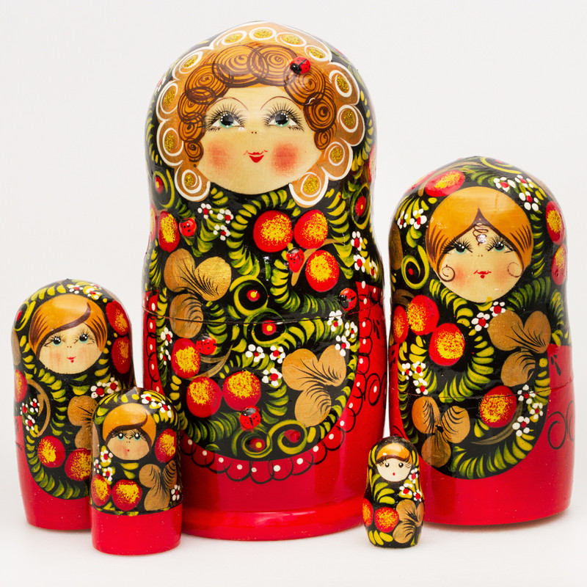

Slide 10
СПАСИБО ЗА ВНИМАНИЕ!

